Slide 1
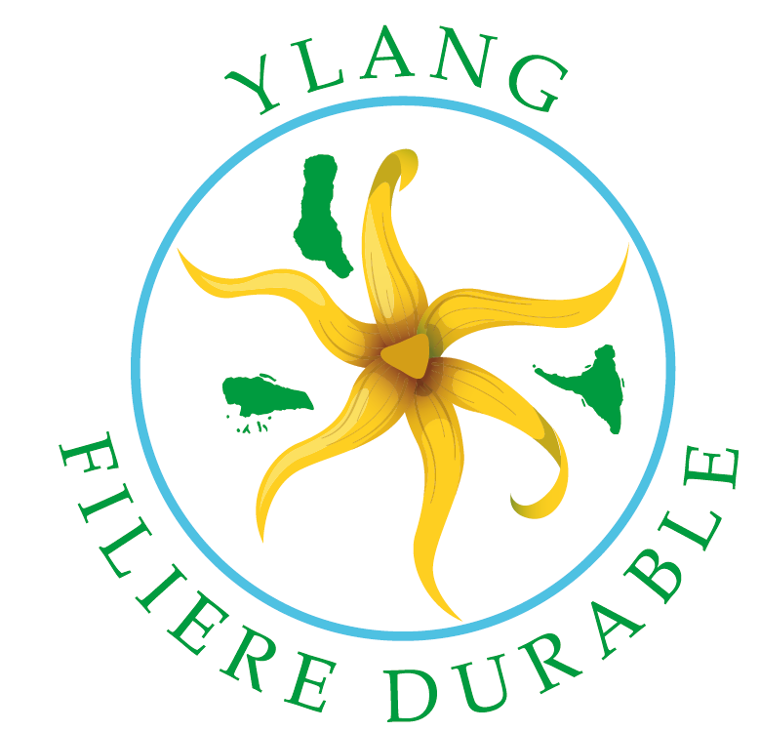









CRDE de Domoni
CRDE de Mlédjélé
FENAMUSAC

Slide 2
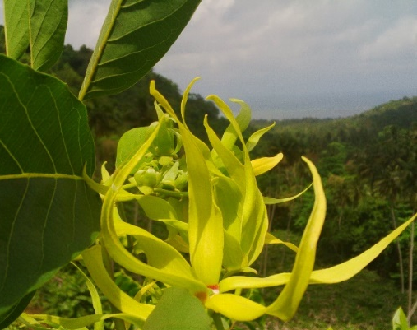
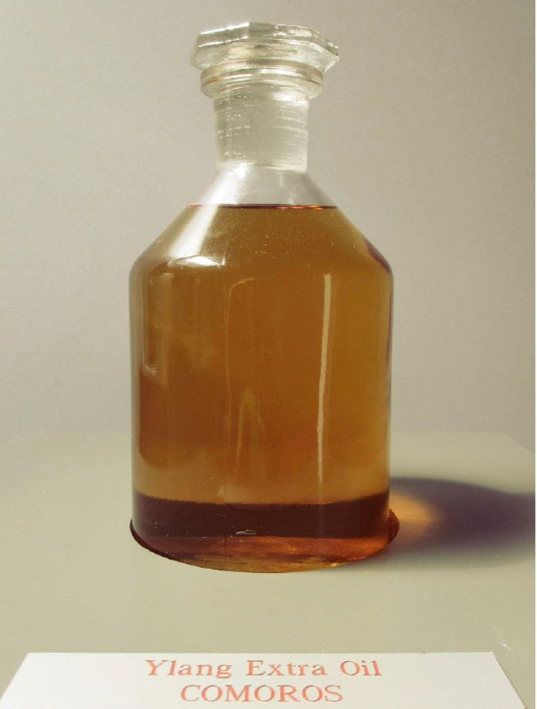
Fiche d’identité de l’huile essentielle d’ylang-ylang
Nom
Cananga Odorata
Origine
Philippines
Caractéristiques
Aspect: liquide huileux
Couleur: jaune
Odeur: florale puissante
Produits (fractions)
Extra Supérieure
Extra
Première
Deuxième
Troisième

Slide 3
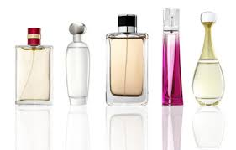
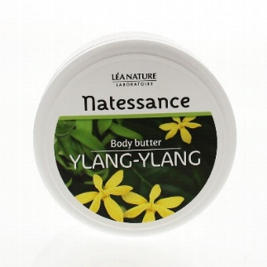
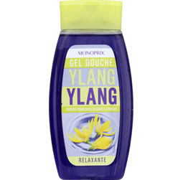
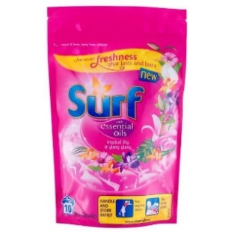
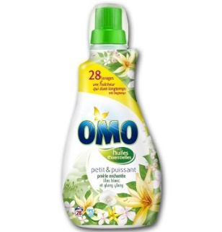
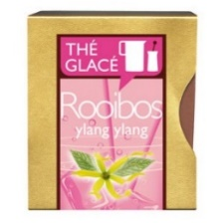
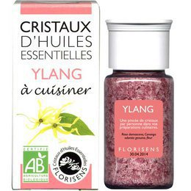
Utilisations de l’huile essentielle d’ylang-ylang
Parfumerie
Utilisée dans de nombreux parfums à succès.
Fractions: extra sup, extra, première
Cosmétique
Présente dans certaines crèmes anti-âge, gels douches, laits pour le corps, huiles de massage.
Fractions: deuxième, troisième
Détergence
Utilisée dans certains mélanges odorants parfumant les produits de nettoyage comme les lessives.
Fractions: deuxième, troisième
Alimentaire
Utilisée comme additif alimentaire.
Fraction: troisième

Slide 4
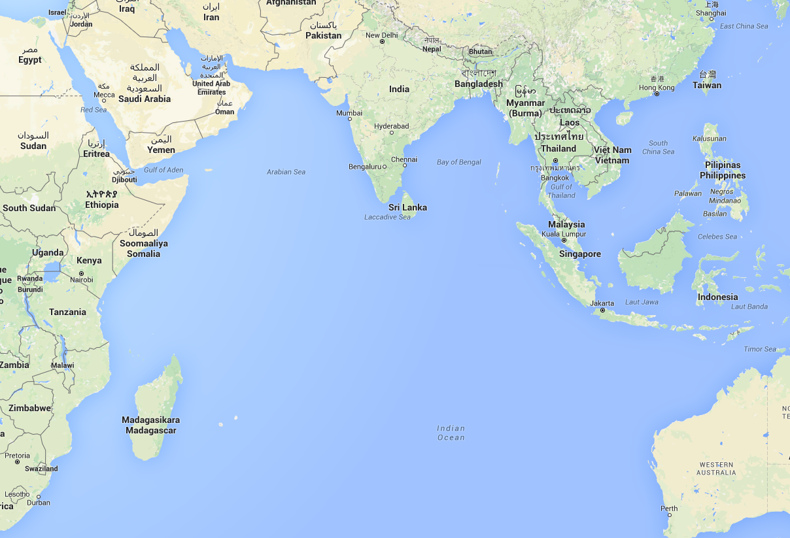
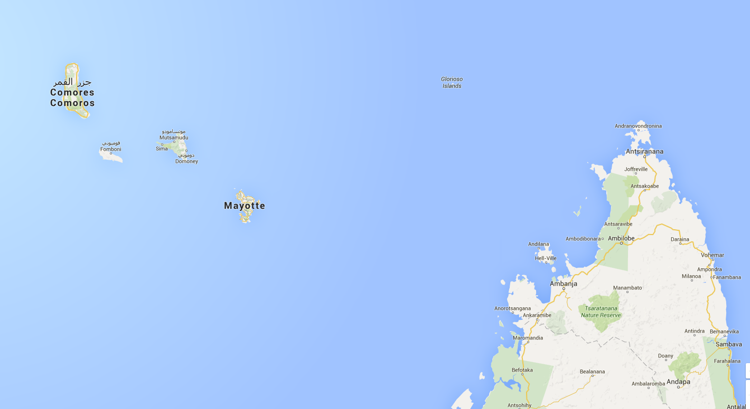
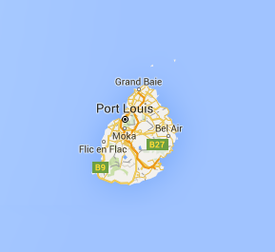
Production mondiale d’huile essentielle d’ylang-ylang
La production mondiale d’huile essentielle d’ylang-ylang varie entre 60 et 100 tonnes par année.
Elle provient d’îles situées dans l’océan indien et l’océan pacifique.
Comores: 30 à 50 tonnes/an
Madagascar: 20 à 30 tonnes/an
Philippines:
5 t/an
Indonésie
5 à 10 t/an
Maurice: 5 tonnes/an

Slide 5
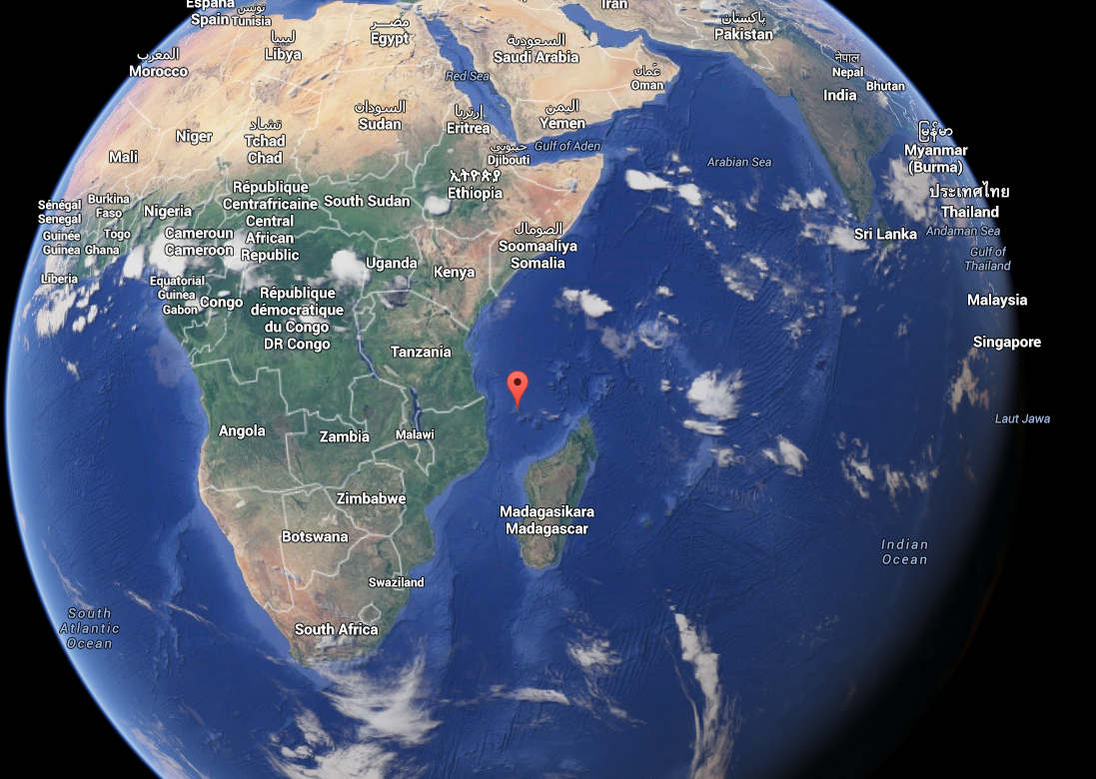
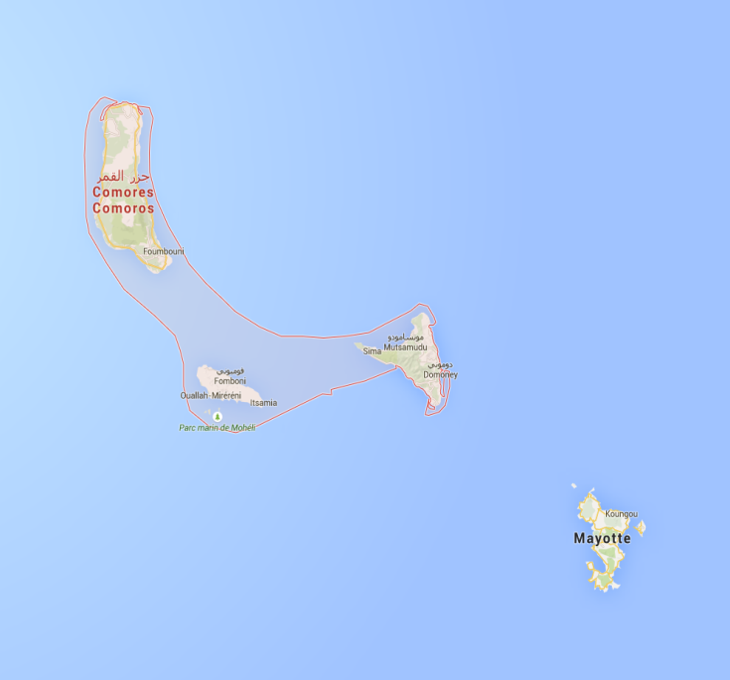



Union des Comores
Français,
Arabe,
Shikomor
Démocratie
1 861 km²
800 000 hab.
1975

Slide 6

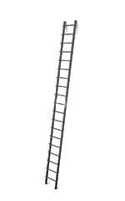
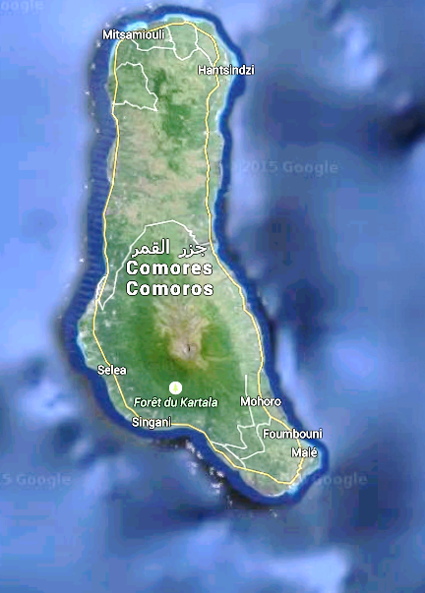
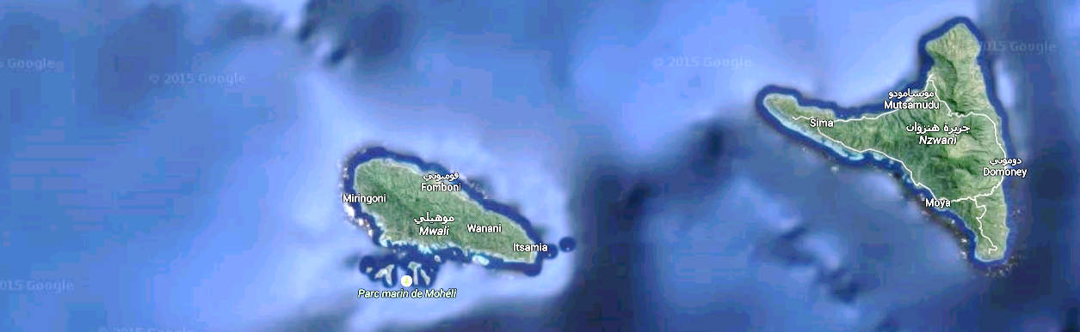
Union des Comores
Ngazidja
1 146 km²
400 000 hab.
Un des pays
les plus petits
et les plus pauvres
Indice de Développement Humain
159 / 188
Produit Intérieur Brut (0,9 M.USD)
206 / 228
Anjouan
424 km2
330 000 hab.
Mohéli
290 km2
70 000 hab.

Slide 7





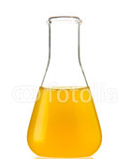
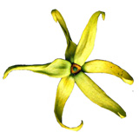
Acteurs de l’Ylang-ylang aux Comores
350
50
3
1
1
1
5
7
IMPORTATEURS
5
EXPORTATEURS
70
COLLECTEURS
500
DISTILLATEURS
4000
PRODUCTEURS DE FLEURS

Slide 8
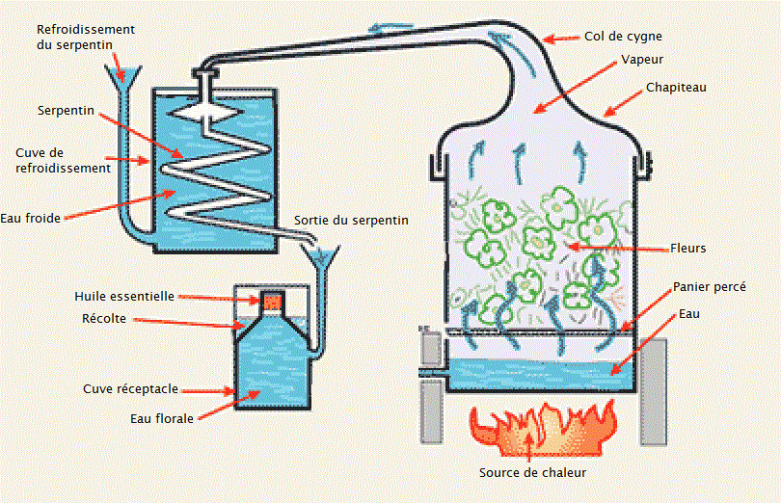
Processus traditionnel de production de l’huile essentielle d’Ylang-ylang
1. Principe général de la distillation

Slide 9
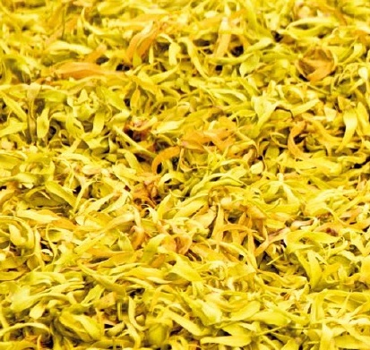

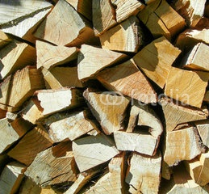
Processus traditionnel de production de l’huile essentielle d’Ylang-ylang
2. Taux de rendement de la distillation d’Ylang-ylang
100 KG
de fleurs
3 000 litres d’eau
2 m³
de bois
0,7 kg
De Qualités Hautes
(Extra, I, II)
1,3 kg
De 3ème qualité
(III)

Slide 10
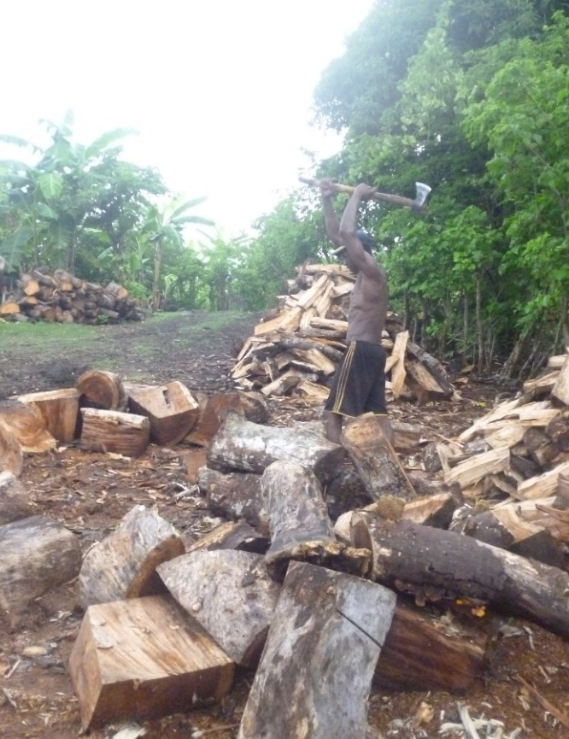
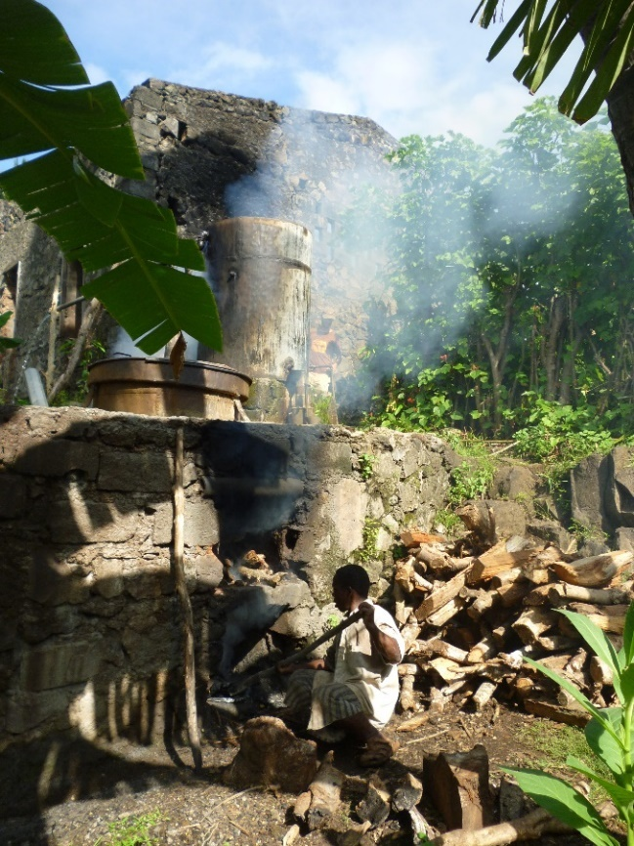
Processus traditionnel de production
de l’huile essentielle d’Ylang-ylang
3. La distillation de l’ylang-ylang, étape par étape
Coupe du bois
Préchauffage de l’eau

Slide 11
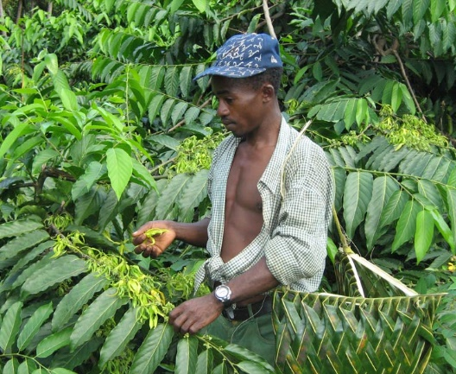
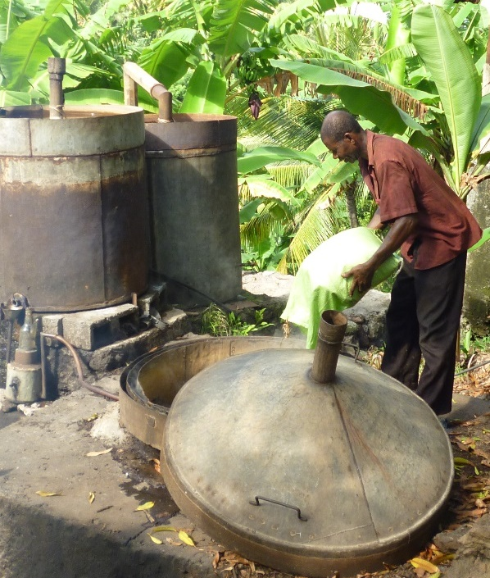
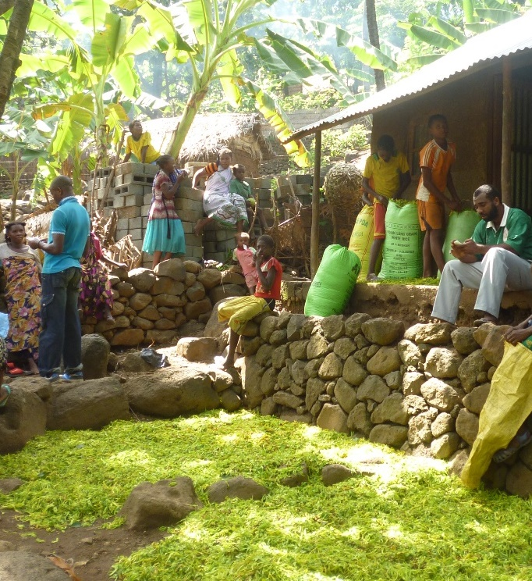
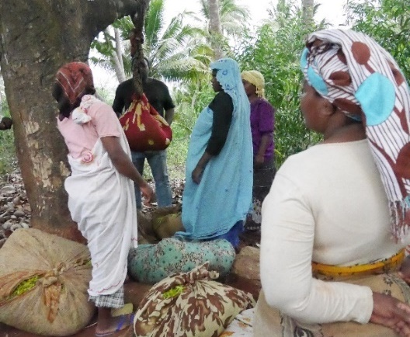
Processus traditionnel de production de l’huile essentielle d’Ylang-ylang
3. La distillation de l’ylang-ylang, étape par étape
Collecte des fleurs
Cueillette des fleurs
Chargement des fleurs dans la cuve

Slide 12
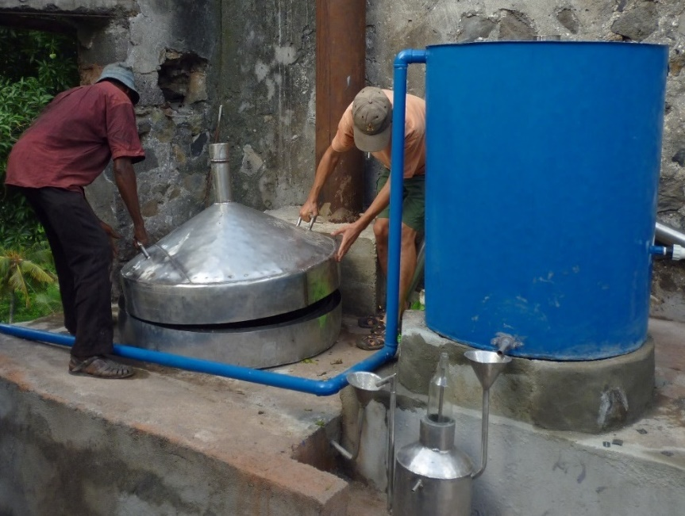
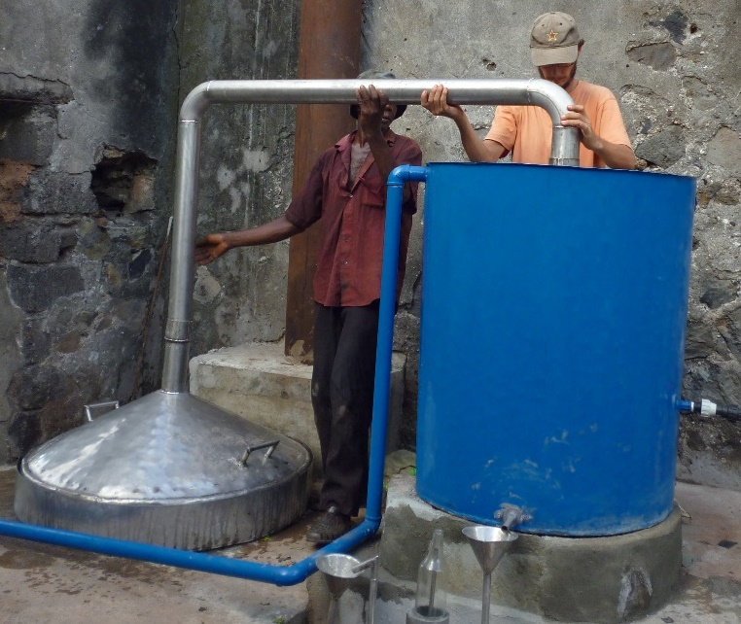
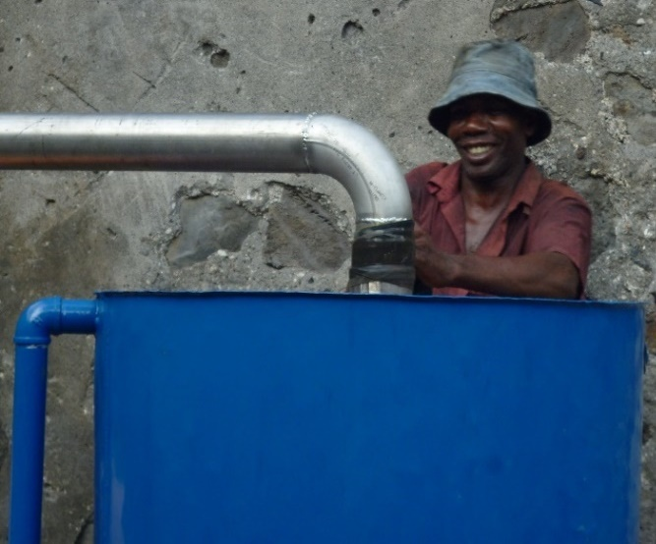
Processus traditionnel de production de l’huile essentielle d’Ylang-ylang
3. La distillation de l’ylang-ylang, étape par étape
Fermeture de la cuve
Installation
du col de cygne
et
Fixation hermétique

Slide 13
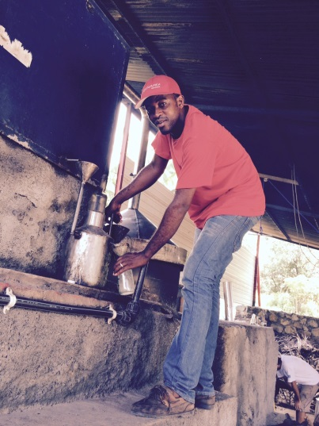
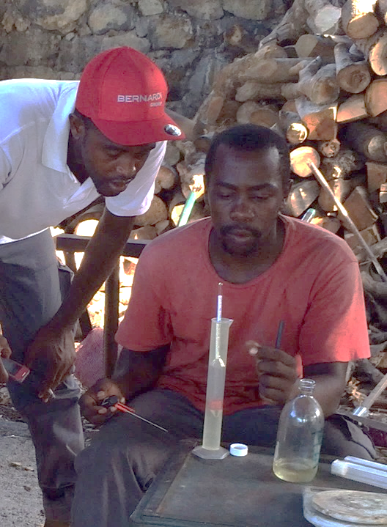
Processus traditionnel de production de l’huile essentielle d’Ylang-ylang
3. La distillation de l’ylang-ylang, étape par étape
Prélèvement de l’huile essentielle
Mesure de densité

Slide 14
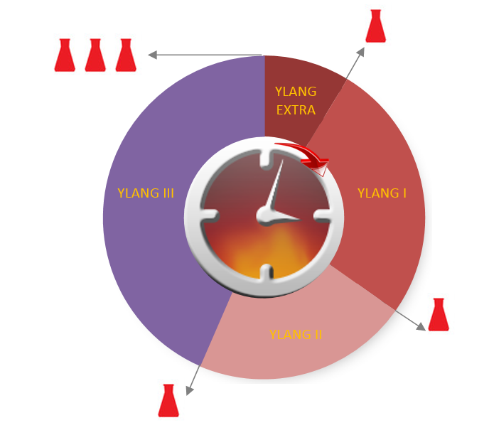
Processus traditionnel de production de l’huile essentielle d’Ylang-ylang
3. La distillation de l’ylang-ylang, étape par étape
+ 0h30 à 1h :
Extra sup / Extra (250 g)
+7h à 20h :
III (1,3 kg)
+ 1h à 3-4h :
Extra / I (250 g)
+ 4h à 5-7h :
I / II (200 g)

Slide 15
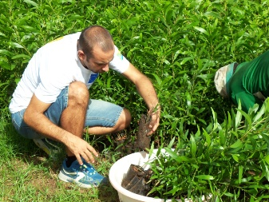
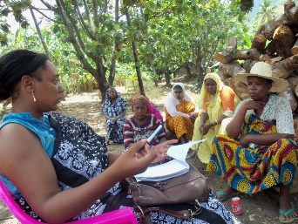
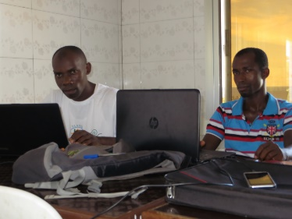
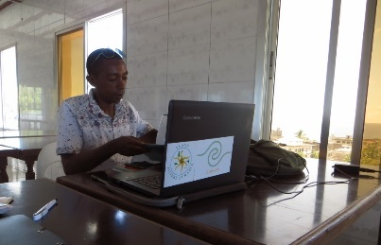
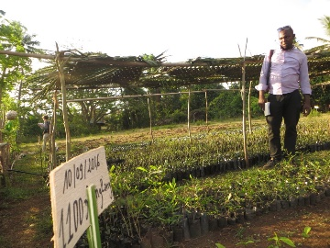


Programme Filière Durable Ylang
L’équipe de projet :
François Beudard, coordinateur
Dalila Ahamed, chargée de suivi-évaluation
Djaanfar Tafouridou, responsable technique
Dalil Ali Mkandra, responsable socio-économique
Sittina Farate, ingénieure agronome
Houssamdine Said Ali, animateur technique
Soidioun Hatub Abdallah, animateur technique
Soiyfi Mohamed, animateur socio-économique
Partenaires exécutifs :
Partenaires financiers :
CRDE de Domoni
CRDE de Mlédjélé

Slide 16
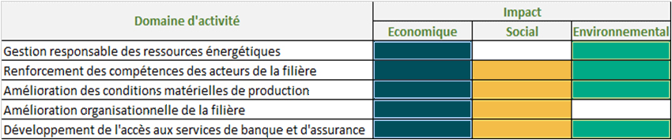

Programme Filière Durable Ylang
5 domaines d’activités pour maximiser nos impacts :
2016 - 5ème année d’action
=
500 bénéficiaires directs

Slide 17
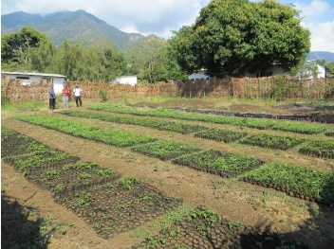
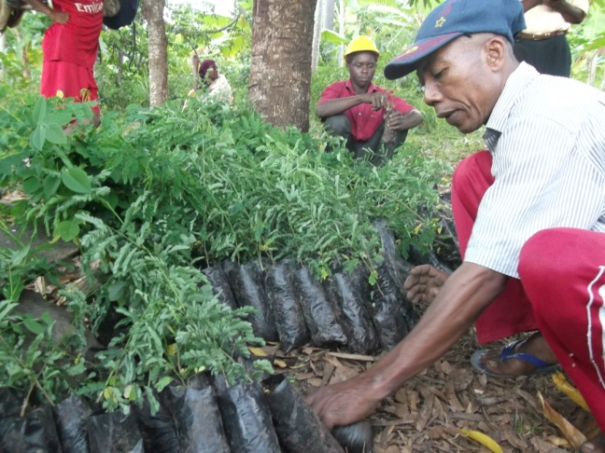
Gestion responsable des ressources énergétiques
1. Reforestation et parcs à bois
Activités
  Pépinières d’espèces à croissance rapide, pouvoir calorifique, recepage possible et fourrage
  Transfert des plants sous forme de parcs à bois, embocagement et cultures alternées
  Support technique aux producteurs agricoles
Résultats
  75 000 arbres plantés, 125 000 d’ici fin 2017
  2 pépinières gérés par les Centres Ruraux de Développement Economique

Slide 18
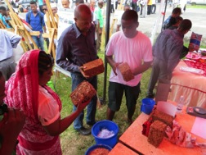
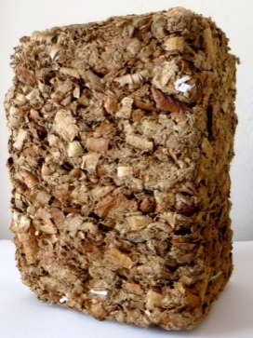
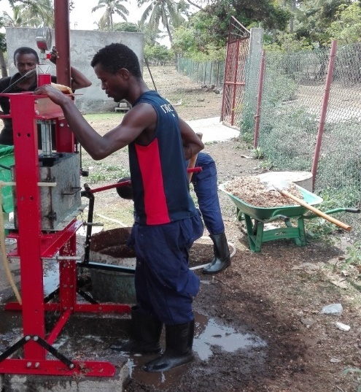
Gestion responsable des ressources énergétiques
2. Production de briquettes de biomasse combustible
Activités
  R&D pour la mise au point d’une briquette combustible à partir de matériaux locaux
  Mise en oeuvre de l’unité pilote de production de biobriquettes
  Formation et promotion de la distillation avec les biobriquettes
  Dissémination : création de plusieurs unités de production
- Résultats
  Création d’une biobriquette à capacité combustible équivalente au bois, assistance technique de Madacompost
  Création de la première unité de production de briquettes à Anjouan, Bambao en cohérence avec le projet communal de gestion des déchets
  Formation de l’équipe de production de l’unité d’Anjouan, en partenariat avec le CRDE de Domoni
  Création d’une unité de production de briquette à Mohéli, en partenariat avec la MFR de Ndondroni

Slide 19
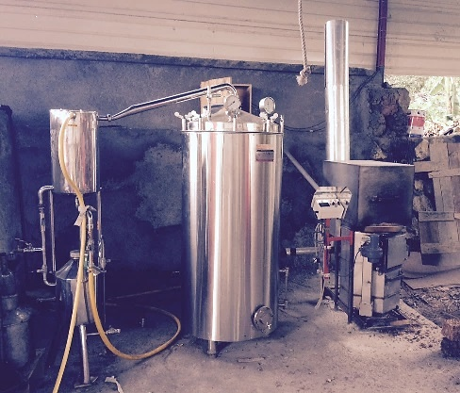
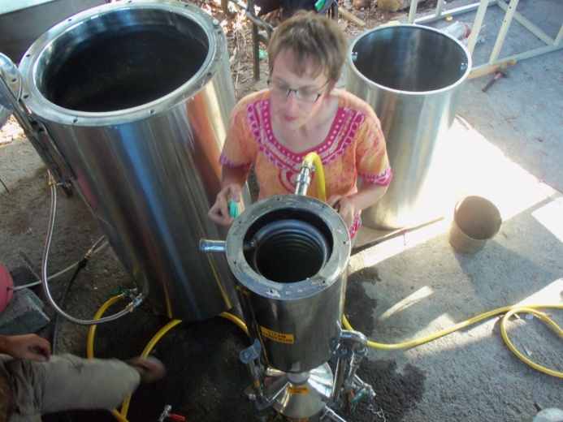
Gestion responsable des ressources énergétiques
3. Production d’un alambic avec foyer
optimisé pour la briquette de biomasse
Activités
  Recherche et Développement, avec l’assistance technique du bureau d’étude Simply Solar
  Mise en oeuvre du prototype I dimensionné pour 30 kg de fleurs
  Tests et démonstrations de distillation avec le prototype I
  Finalisation des prototypages dimensionnés pour 50 kg programmée en 2017
  Dissémination du modèle en 2017-2018

Slide 20
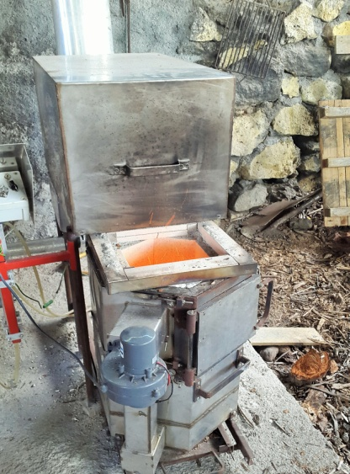
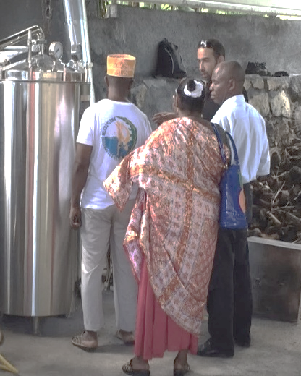
Gestion responsable des ressources énergétiques
3. Production d’un alambic avec foyer optimisé pour la briquette de biomasse
Résultats
  Construction d’un dispositif complet de distillation introduisant 2 innovations :
    le foyer à briquette
    la distillation à injection de vapeur sous pression atmosphérique
  Plébiscite des distillateurs/trices pour la diffusion du modèle :
    Rapport Poids de fleur/Qualité des huiles supérieur ou équivalent aux meilleurs alambics traditionnels
    Sécurité, ergonomie et confort de travail renforcés
    Consomme 65 kg de biomasse pour 1 litre d’huile essentielle produite, soit 87% de moins qu’un alambic traditionnel
Diffusion de 30 alambics programmée pour 2017-2018

Slide 21

Gestion responsable des ressources énergétiques
4. Design d’un alambic a énergie hybride solaire - biomasse
Le bureau d’étude Simply Solar a conceptualisé l’alambic hybride solaire – biomasse. Actuellement, seule la partie biomasse a été développée pour des raisons d’accessibilité financière à la technologie pour les distillateurs. Développer la partie solaire permettra de n’utiliser la biomasse qu’en ‘back up’.

Slide 22



Renforcement des compétences des acteurs
1. Formations techniques agricoles
Public :
Producteurs/trices de fleurs
Contenu :
Cours pratiques
  Entretien des plantations : sarclage, désherbage
  Taille des arbres : étêtage et sélection des branches
  Cueillette : sélection des fleurs et choix des contenants
  Aménagement anti-érosif des parcelles

Slide 23


Renforcement des compétences des acteurs
2. Formations techniques à la distillation
Public :
Distillateurs/rices
Contenu :
  Cours théoriques
  Physico-chimie de la distillation
  Taux et ratio significatifs
  Indicateurs pertinents
  Cours pratiques
  Choix des fleurs
  Fractionnement
  Observation des indicateurs et actions à mener
  Mesure et qualification des huiles essentielles
  Décantation, filtration, stockage
  Entretien et maintenance des outils de distillation

Slide 24



Renforcement des compétences des acteurs
3. Formations en gestion entrepreneuriale
Public :
  Distillateurs/trices, producteurs/trices de fleurs, pépiniéristes
Contenu :
  Développement personnel
  Entrepreneuriat
  Plan d’affaire
  Comptabilité
  Gestion de budget
  Gestion des dettes
  Epargne
  Services financiers

Slide 25



Amélioration des conditions matérielles de production
1. Equipements
Confort et Sécurité :
Distillateurs/trices : gants anti-chaleur, lunettes anti-fumée
Producteurs/trices : sécateurs, gants agricoles
Cueilleuses : paniers, chaussures, vêtements de pluie (2017)
Mesure :
Distillateurs/trices : kit densimètre, thermomètre, éprouvette
Réhabilitation du parc d’alambics :
Distillateurs/trices : Cols de cygne, bac réfrigérants, essenciers, foyers, toitures…
Transport :
Cueilleuses : Motobennes pour le transport des fleurs (2017-18)

Slide 26


Amélioration des conditions matérielles de production
2. Sites de distillation collectifs
Mohéli
2 sites de distillation de 100m² gérés en coopérative
Anjouan
10 sites collectifs programmés sur 2017-2018
Equipements
2 à 5 alambics inox à foyer amélioré
2 alambics à foyer à briquette de biomasse
Composteur (fleurs, cendres)
  Toiture
  Espace de stockage (fleurs, bois, briquette)
  Kit de premiers secours

Slide 27


Amélioration de l’organisation de la filière
1. Structuration des activités
Sécuriser les relations commerciales entre :
  Producteurs de fleurs
  Distillateurs
  Exportateurs
  Importateurs
Via des contrats commerciaux et des préfinancements
2. Autonomisation des groupements
Accompagner les acteurs à s’organiser en structures collectives pour
  Mutualiser leurs ventes, équipements, employés…
  Défendre leurs intérêts
  Stabiliser les prix
Via la formalisation individuelle et collective de leurs activités, la mise en place de systèmes de gestion transparents et d’une bonne gouvernementalité des organisations collectives.
    21 coopératives ont été créées, regroupant 8 à 120 membres.

Slide 28


Amélioration de l’organisation de la filière
3. Charte d’engagements pour une filière durable ylang
Accompagner les acteurs à la définition d’engagements pour une filière ylang-ylang durable et respectueuse de la biodiversité
Ratification programmée en 2018 dans le cadre du 1er sommet national des acteurs de l’ylang-ylang aux Comores

Slide 29


Développement de l’accès aux services de banques et d’assurance
Inclusion bancaire
Accès à l’épargne et au prêt
Produits spécifiques conçus avec les institutions de microfinance locales
2. Mutuelle de santé
Mutuelle Filière Ylang Durable (UNONO Ylang-Ylang ya dayima ) créée en septembre 2015
Cotisation de 80 euros par an et par famille pour couvrir les consultations médicales, hospitalisations et médicaments dans un réseau national de prestataires de santé.
Prise en charge à 50% par Bernardi et ses clients
985 bénéficiaires sur le premier exercice 2015-2016 (distillateurs, producteurs et leurs familles)
Intégration de 200 cueilleuses et leurs familles programmée sur 2017-2018

Slide 30
Merci de votre attention
Décembre 2016

